Slide 1
Organisation du S.D.M.I.S.
ADMJSP / Pôle pédagogie – 2024 – Version 9

Slide 2
Organisation du SDMIS
Création du SDMIS
Généralités
Différents groupements et directions
RO – RI
SDMIS en chiffres
Objectifs
A la fin de cette partie, vous serez capable de connaître l’organisation du SDMIS
2

Slide 3
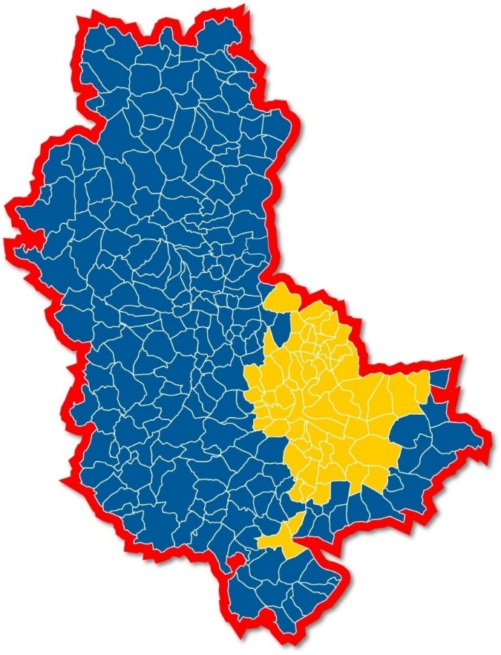
Création du SDMIS
Loi MAPTAM du 27 janvier 2014 de modernisation de l'action publique territoriale et d'affirmation des métropoles entrée en vigueur le 1er janvier 2015, crée 2 nouvelles collectivités territoriales :
Le département du Rhône,
La métropole de Lyon.

Slide 4
Création du SDMIS
Selon son article L 1424-69, le service départemental-métropolitain d'incendie et de secours exerce ses missions sur le territoire de département du Rhône et sur celui de la métropole de Lyon.
Le S.D.I.S. 69 (du Rhône) est ainsi devenu "service départemental d'incendie et de secours du département du Rhône et de la Métropole de Lyon, dit
Service Départemental - Métropolitain d'Incendie et de Secours = S.D.M.I.S.

Slide 5
Création du SDMIS
SDMIS assure la sécurité de 1 859 0000 personnes réparties sur 2 715 km² et 267 communes dans le Rhône.
Ce territoire comprend 2 collectivités territoriales :
Le département du Rhône : 457 000 habitants dans 208 communes.
La métropole de Lyon : 1 402 000 habitants dans 59 communes.
DDMIS : a autorité sur l’ensemble des personnels du SDMIS.
Il est le chef du corps départemental et métropolitain de SP.

Slide 6
Généralités
Sous l’autorité du préfet, le DDMIS assure la direction opérationnelle du corps départemental-métropolitain de SP et la direction des actions de prévention relevant du SDMIS ;
Sous l’autorité du président du conseil d’administration, le DDMIS assure la direction administrative et financière de l’établissement.

Slide 7
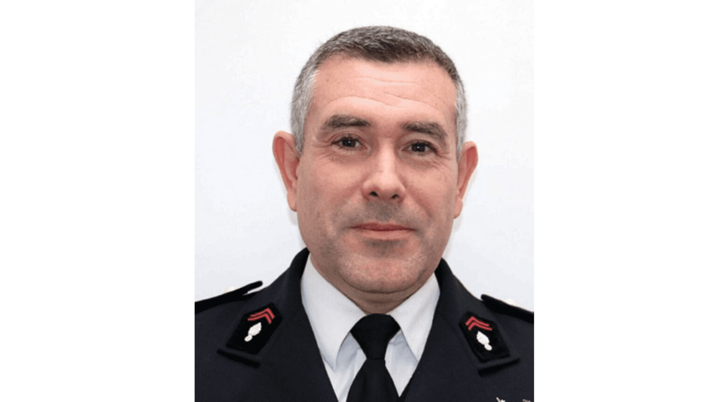
Généralités
DDMIS : Monsieur le Contrôleur Général Emmanuel CLAVAUD

Slide 8
Généralités
Le conseil d’administration :
Assure la gestion administrative et financière, vote le budget de l'établissement public et délibère au sujet :
Des salaires, vacations et formations des agents,
De l'achat et entretien des bâtiments, véhicules et équipements,
Des signatures de conventions avec d'autres entités, publiques ou privées,
Etc.

Slide 9
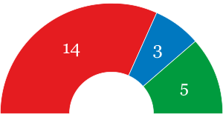
Généralités
Le conseil d’administration :
Composé de : 22 élus dont :
3 membres élus au titre du conseil départemental du Rhône ;
14 membres élus au titre de la métropole de Lyon ;
5 membres élus au titre des Etablissements publics de Coopération intercommunale (EPCI).

Slide 10
Généralités
Le conseil d’administration :
Président(e) du conseil d’administration est élu(e) à la majorité absolue des suffrages par les membres du CA parmi les représentants du département du Rhône et de la métropole de Lyon.

Slide 11
Généralités
Le conseil d’administration :
Présidente :
Zémorda KHELIFI
Adjointe au maire de Villeurbanne,
Vice-présidente à la métropole de Lyon

Slide 12
Différents groupements et directions
Arrêté conjoint, du 28 juin 2016, entre le préfet du Rhône et le président du CA fixe l’organisation du SDMIS. Il est composé de :
La direction de la prévention et de l’organisation des secours ;
La direction des groupements territoriaux ;
La direction des ressources humaines ;
La sous-direction santé ;
La direction de l’administration et des finances ;
La direction des moyens matériels.

Slide 13
Différents groupements et directions
DDMIS est assisté :
De la direction des affaires réservées et de la communication,
De la direction du numérique et du management par la sécurité, la qualité et la performance globale,

Slide 14
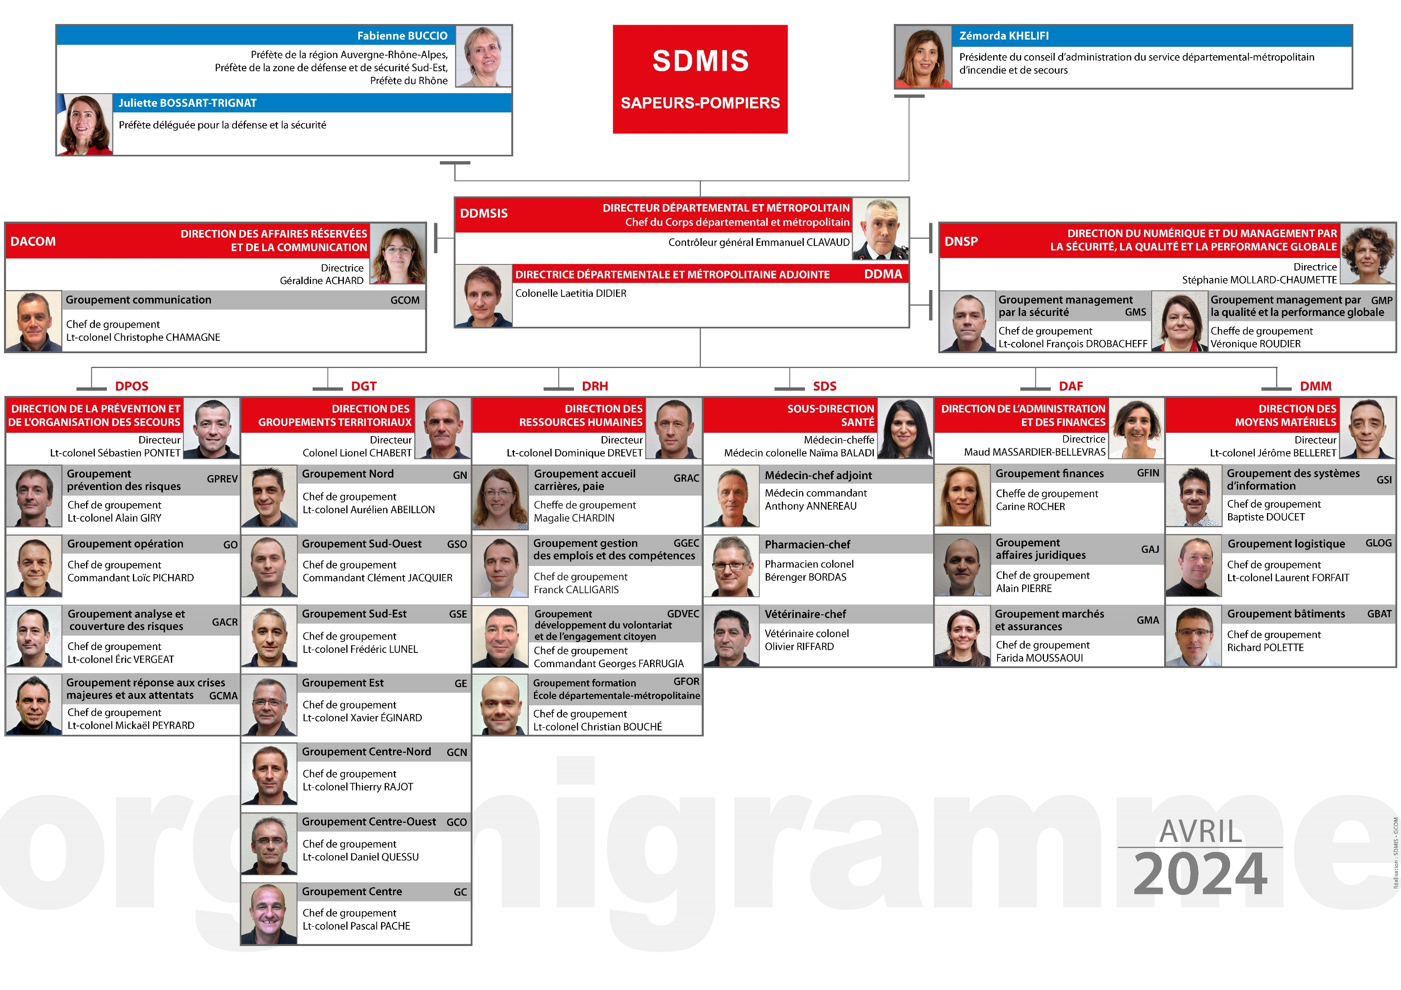
Différents groupements et directions

Slide 15
Différents groupements et directions
Direction de la prévention et de l’organisation des secours (DPOS) :
En collaboration avec les services de l’Etat et des collectivités territoriales, elle est chargée :
Prévention des risques de sécurité civile ;
Mise en œuvre de la réglementation applicable aux risques d’incendie et de panique dans les ERP et les IGH ;
Elaboration des directives et notes de services opérationnelles ;

Slide 16
Différents groupements et directions
Direction de la prévention et de l’organisation des secours (DPOS) :
Mise en œuvre du CODIS et du CTA
Système d’information et de communication (SIC) ;
Elaboration et du suivi du SACR ;
Elaboration et du suivi du dispositif d’ORSEC relevant de sa compétence ;
Défense extérieure contre l’incendie (DECI) ;

Slide 17
Différents groupements et directions
Direction de la prévention et de l’organisation des secours (DPOS) :
comprend 4 groupements de services :
Groupement prévention des risques (GPREV) ;
Groupement opération (GO) ;
Groupement analyse et couverture des risques (GACR) ;
Groupement réponse aux crises majeures et aux attentats (GCMA),

Slide 18
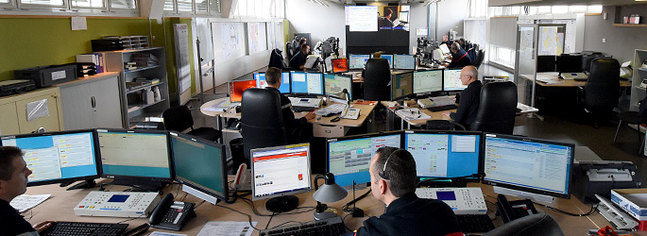
Différents groupements et directions
Direction de la prévention et de l’organisation des secours (DPOS) :
CTA qui reçoit les appels 18 et 112,

Slide 19
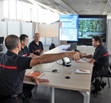
Différents groupements et directions
Direction de la prévention et de l’organisation des secours (DPOS) :
CODIS situé rue Rabelais
A la Croix Rousse il existe leur réplique pour la formation des opérateurs et servir de CTA – CODIS de secours.

Slide 20
Différents groupements et directions
Direction des groupements territoriaux (DGT) :
Elle est chargée :
Coordination et de l’animation des groupements territoriaux qui sont organisés en CIS et en CS composés d’une ou plusieurs casernes.
Interface entre les groupements territoriaux, les autres directions, les différents groupements.

Slide 21
Différents groupements et directions
Direction des groupements territoriaux (DGT) :
Département et la métropole sont divisés en groupements territoriaux dans lesquels sont réparties les 101 casernes, organisées en 23 CIS, réparties dans 7 groupements territoriaux :
Groupement nord (GN) ;
Groupement sud-ouest (GSO);
Groupement sud-est (GSE);
Groupement est (GE);
Groupement centre-nord (GCN);
Groupement centre-ouest (GCO);
Groupement centre (GC) ;

Slide 22
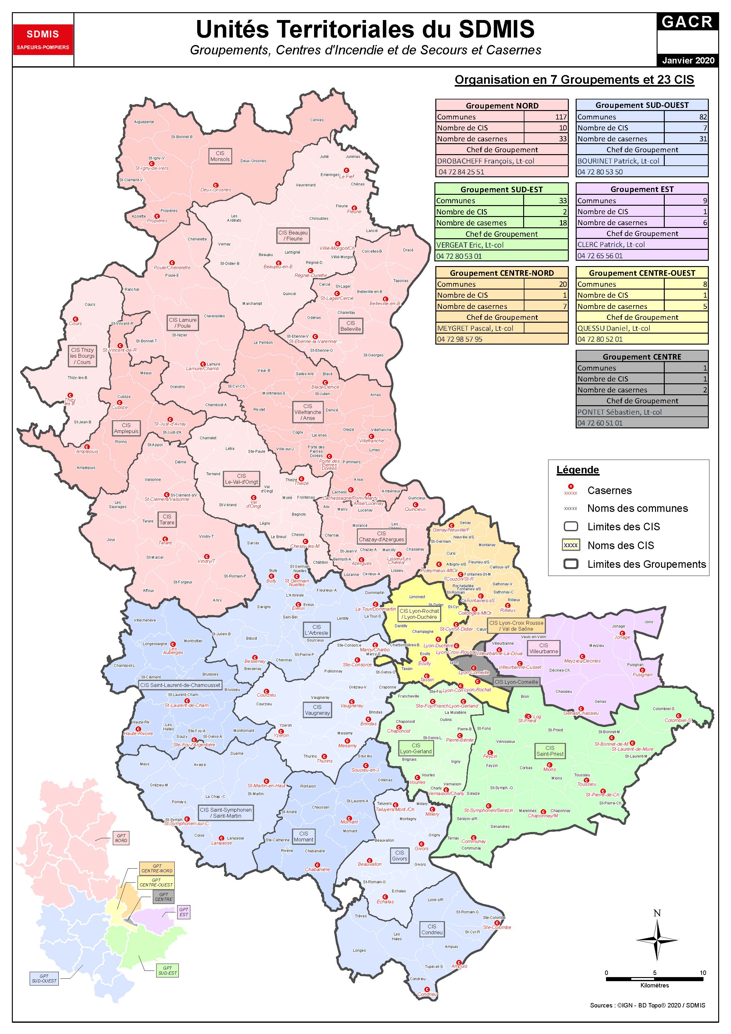
Différents groupements et directions
La DGT:

Slide 23
Différents groupements et directions
Direction des ressources humaines (DRH)
Missions :
Gestion des emplois des SPP, SPV et des PATS,
Recrutement et gestion des carrières des personnels,
Développement du volontariat,
Suivi et coordination des spécialités pour les SP,
Soutien et suivi de l’activité des sections des JSP.

Slide 24
Différents groupements et directions
La direction des ressources humaines (DRH) :
Comprend 4 groupements :
Groupement accueil carrières, paie, (GRAC) ;
Groupement gestion des emplois et des compétences, (GGEC) ;
Groupement développement du volontariat et engagement citoyen, GDVEC) ;
Groupement formation et école départementale-métropolitaine (GFOR).

Slide 25
Différents groupements et directions
Sous-direction santé (SDS) exerce les missions suivantes :
Exercice de la médecine professionnelle et d’aptitude des SPP et de la médecine d’aptitude des SPV ;
Conseil en matière de médecine préventive, d’hygiène et de sécurité,
Soutien sanitaire des interventions des SIS et les soins d’urgence aux SP ;
Participation à la formation des SP au secours à personnes ;

Slide 26
Différents groupements et directions
Sous-direction santé (SDS) :
Après accord du DDMIS :
Missions de secours d’urgence et à l’aide médicale urgente ;
Opérations effectuées par les services d’incendie et de secours impliquant des animaux ou concernant les chaînes alimentaires ;

Slide 27
Différents groupements et directions
Direction de l’administration et des finances (DAF) :
Est chargée :
Préparation et de l’exécution du budget ;
Gestion des contrats d’assurance ;
Suivi des actions juridiques et contentieuses du service ;

Slide 28
Différents groupements et directions
Direction de l’administration et des finances (DAF) :
Comprend :
Le groupement finances (GFIN) ;
Le groupement affaires juridiques (GAJ) ;
Le groupement marchés et assurances (GMA).

Slide 29
Différents groupements et directions
Direction des moyens matériels (DMM) :
Est chargée :
Des matériels d’interventions, des EPI, des matériels roulants, etc. ;
Gestion des infrastructures et matériels liés aux systèmes d’information (informatique, téléphonie et transmissions) ;
Gestion des bâtiments et du suivi du patrimoine foncier ;

Slide 30
Différents groupements et directions
Direction des moyens matériels (DMM) :
Comprend 3 groupements :
le Groupement des systèmes d’information (GSI) ;
le Groupement logistique (GLOG) ;
le Groupement bâtiments (GBAT).

Slide 31
Différents groupements et directions
Direction des affaires réservées et de la communication (DACOM) :
Comprend :
Un pôle « affaires réservées »,
Un groupement communication (GCOM).

Slide 32
Différents groupements et directions
Direction du numérique et du management par la sécurité, la qualité et la performance globale (DNSP) est chargée :
Définir la stratégie en matière de numérique et d’accompagner sa mise en œuvre,
Aider à la mise en place d’outils intégrant la sécurité, la qualité et la performance globale,
Gestion d’un entrepôt de données, du contrôle de gestion,

Slide 33
Différents groupements et directions
Direction du numérique et du management par la sécurité, la qualité et la performance globale (DNSP) :
Comprend 2 groupements :
Groupement management par la sécurité (GMS),
Groupement management par la qualité et la performance globale (GMP)

Slide 34
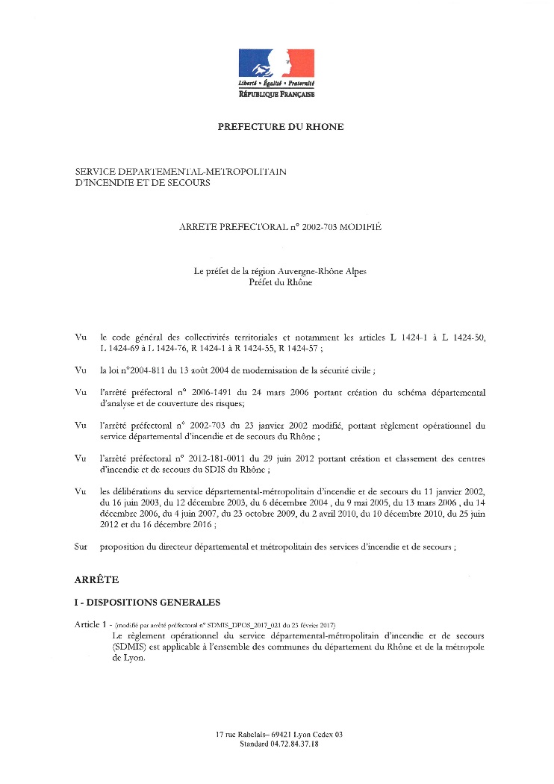
Règlement opérationnel
Document qui précise les principes et les règles de la mise en œuvre opérationnelle en matière :
Organisation et de distribution des secours au niveau du territoire départemental.
Véritable outil de gestion opérationnelle.

Slide 35
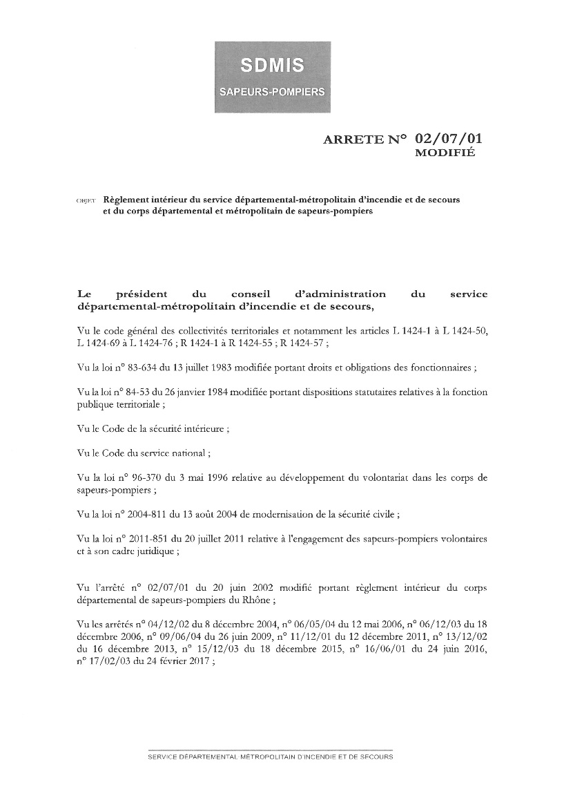
Règlement intérieur
Fixe les modalités de fonctionnement du SDMIS, et du corps départemental et métropolitain de SP et les obligations de service de ses membres.
Est applicable à tous les personnels du SDMIS
et
à toute personne accédant aux locaux du service.

Slide 36
SDMIS en chiffres
Moyens humains :

Slide 37
SDMIS en chiffres
Le patrimoine immobilier du SDMIS comprend 101 casernes ….. :

Slide 38
SDMIS en chiffres
….. et 1 état-major quadripolaires répartis sur 4 sites :
Lyon–Rabelais,
Lyon-Croix Rousse,
Saint Priest (GFOR, GLOG et SDS),
Villefranche sur Saône.

Slide 39
SDMIS en chiffres
Moyens matériels :

Slide 40
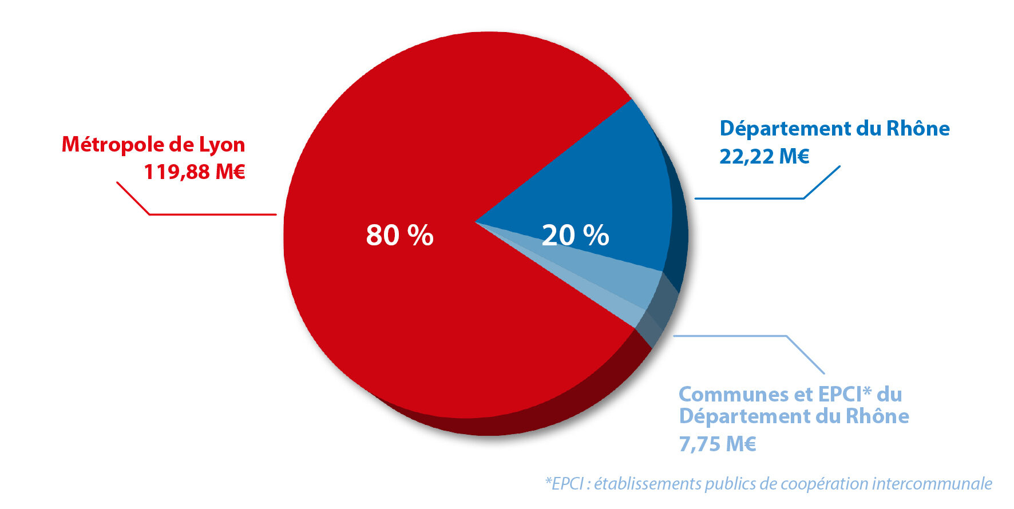
SDMIS en chiffres
LE BUDGET : Exemple celui de 2022

Slide 41
SDMIS en chiffres
ACTIVITÉ OPÉRATIONNELLES EN 2023 :
529 300 appels reçus au CTA (1 appel toutes les 60 secondes) :
117 039 interventions ➔ 321 interventions par jour en moyenne ;
155 527 sorties de véhicules ➔ 426 sorties de véhicules de secours par jour en moyenne ;

Slide 42
SDMIS en chiffres
ACTIVITÉ OPÉRATIONNELLES EN 2023 :

Slide 43
SDMIS en chiffres
ACTIVITÉ OPÉRATIONNELLES EN 2023 :
43

Slide 44
SDMIS
Reconnaissance :
Corps des sapeurs-pompiers de la Ville de Lyon fut décoré de la Légion d’Honneur par décret du 23 décembre 1930.
Récompensait son héroïsme légendaire et son sens du sacrifice lors de la catastrophe de Fourvière,

Slide 45
SDMIS
Reconnaissance :
À la demande de Michel MERCIER, sénateur, président du Conseil général et président du SDIS du Rhône, la Grande Chancellerie de la Légion d’Honneur a remis au DDMIS le brevet de Chevalier de la Légion d’Honneur. Ce brevet établit la filiation entre les 2 corps et consacre la légitime prérogative du corps départemental des sapeurs-pompiers du Rhône à arborer cette distinction.
Le corps départemental peut, en digne héritier
du corps de la Ville de Lyon, faire figurer sur
son drapeau, la croix de Chevalier de la
Légion d’Honneur

Slide 46
SDMIS
Reconnaissance :
L'écusson de manche en vigueur depuis 2017, arbore cette légion d'honneur.

Slide 47
SDMIS
Reconnaissance :
05 janvier 2016 : dans les salons de l’Hôtel du département (préfecture), la traditionnelle cérémonie de médailles et de présentation des vœux a connu un moment symbolique et important pour le SDMIS.
Monsieur Michel DELPUECH, Préfet de la région Auvergne-Rhône-Alpes, Préfet de la zone de défense et de sécurité sud-est, Préfet du Rhône a remis au contrôleur général Serge DELAIGUE, DDMIS, le nouveau drapeau.

Slide 48
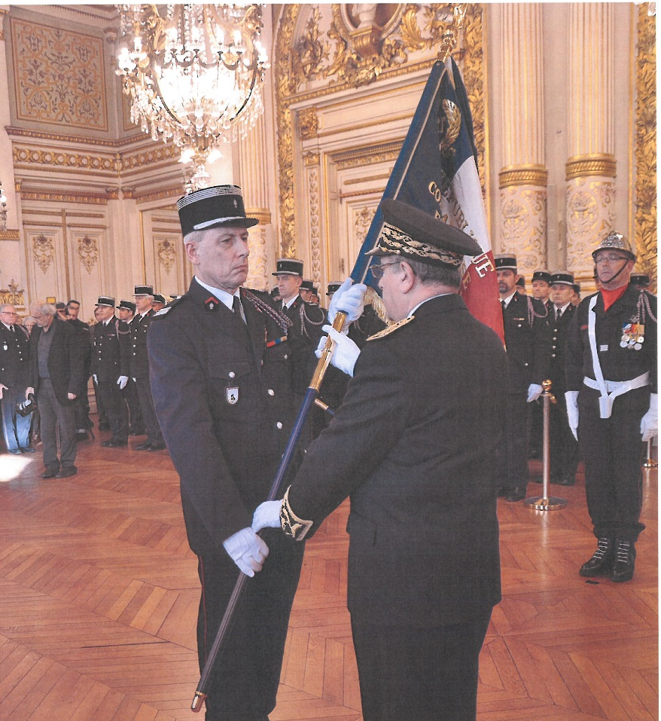
SDMIS
Reconnaissance :
Déjà décoré de la médaille d’acte de courage et dévouement et de la légion d’honneur, par décret du 23 décembre 1930 pour son héroïsme et son sens du sacrifice lors de la catastrophe de « Fourvière », le « Corps des Sapeurs-Pompiers du Département du Rhône et de la Métropole de Lyon » s’inscrit désormais en lettre d’or sur cet emblème.

Slide 49
Conclusion
Création du SDMIS
Généralités
Différents groupements et directions
RO – RI
SDMIS en chiffres
Année : 2024
Contact : pour toute remarque concernant ce document, merci d’envoyer un mail sur l’adresse suivante :
gfor_jsp@sdmis.fr
49

